Slide 1

Uważność w sercu.
Czy pomagając innym można pomóc sobie?
Czyli uważność w medycynie
Anna Zubrzycki
Krystyna Boroń-Krupińska

Slide 2

Powrót do siebie - praktyka

Slide 3

„Uważność ukazuje i uzdrawia.”
~Thith Nhat Hahn

Slide 4

O czym powiemy?
O uważności
O współczuciu
Medytacja i medycyna

Slide 5

O co chodzi z uważnością?
Korzenie buddyjskie - Pali: Bycie świadomym, pamiętanie
Mindfulness = heartfulness
Trening umysłu i umiejętność

Slide 6

Uważność (ang. mindfulness)
”....Świadomość tego co się wydarza,
kiedy się wydarza, bez oceniania…”
~Mindfulness Association /Rob Nairn
Notes:
6
6
6

Slide 7

Dlaczego uważność ma znaczenie?
„Motywowany pragnieniem i oszołomieniem nieokiełznany umysł rzuca się na wszystko, co stoi mu na drodze, z niewielkim lub zerowym zrozumieniem tego, jak naprawdę rzeczy się mają.”
~Akong Tulku Rinpoche
Gdy nie jesteśmy uważni nie jest możliwe uwolnienie się od naszych nawyków.

Slide 8
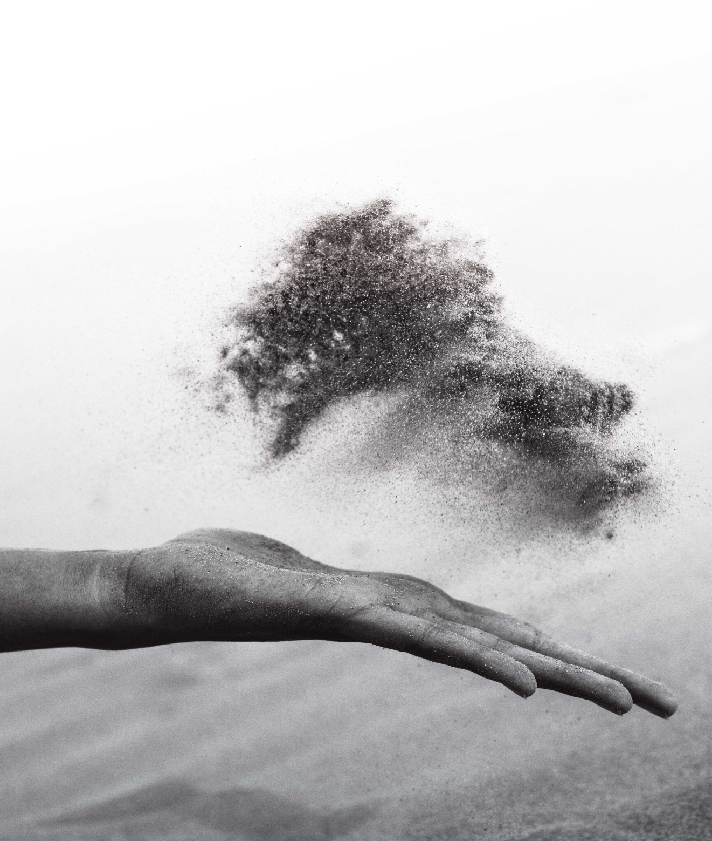
Energia podąża za uwagą
Notes:
8
8
8

Slide 9
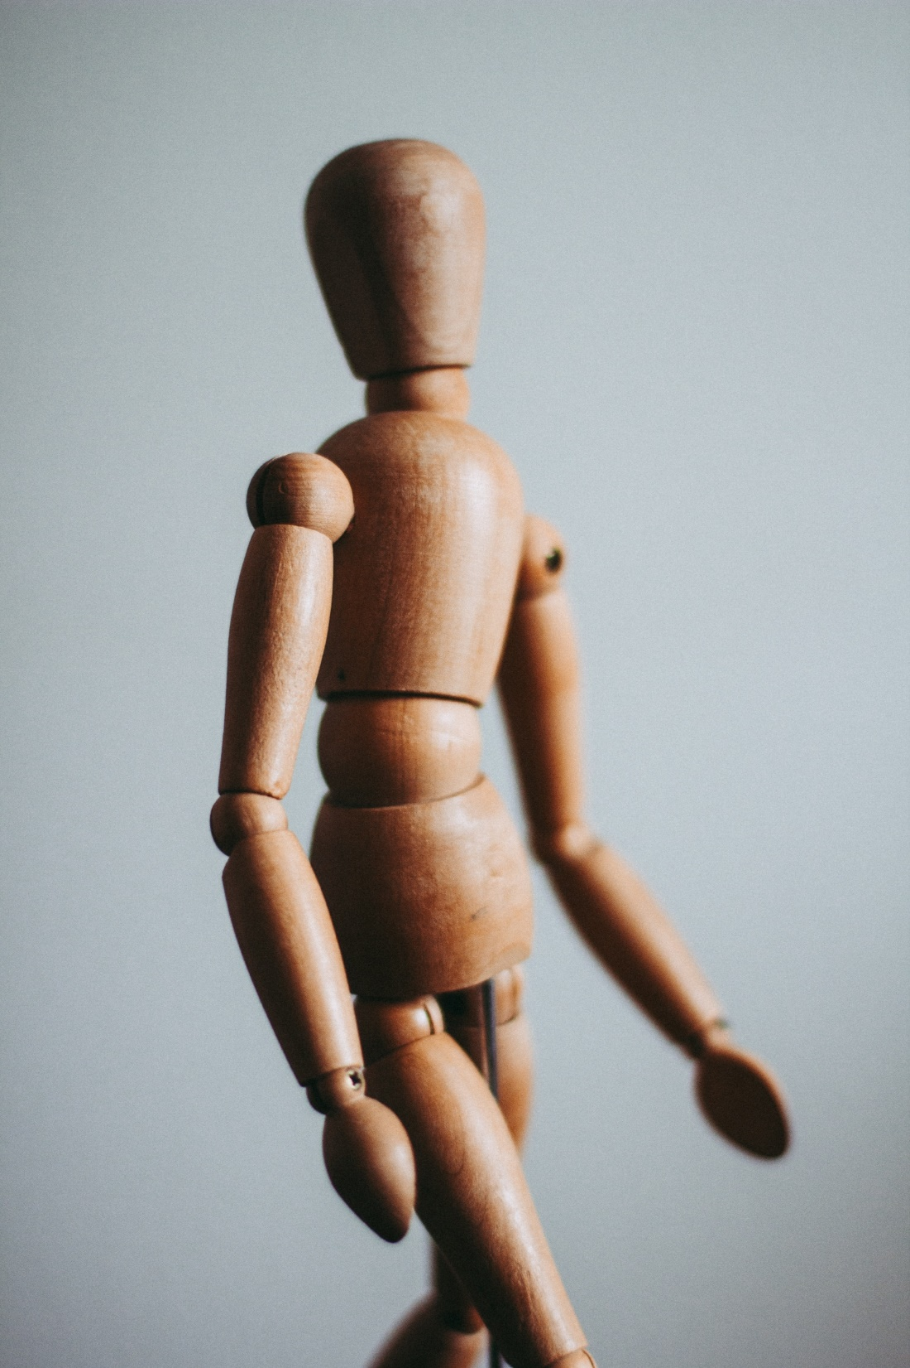
Uważność i stres
Stres i życie
Jak odczuwamy stres?
Jak rozpoznać stres - ciało, myśli, emocje, nastawienie?
Jak przerwać błędne koło?
Choroba i pomoc innym jako stres
Nieustanne rozproszenie, koncentracja na sobie,
identyfikacja => stres i cierpienie

Slide 10
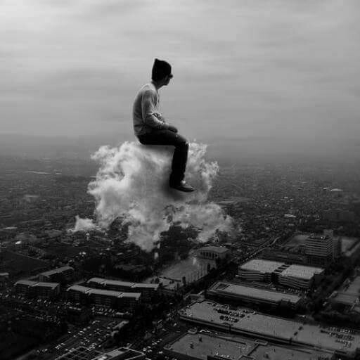
„To ludzkie gubić się w myślach.”
~E.Tolle

Slide 11

Co oznacza bycie uważnym?
Obserwacja i widzenie rzeczy takimi jakimi są,
tutaj, teraz
Wybór własnej reakcji
Bardziej świadome życie
….
Dla nas?
Notes:
11
11
11

Slide 12

Jak zacząć?
3 minuty na oddech - praktyka

Slide 13

Uważność i życzliwość
Notes:
13
13

Slide 14

2 Strzały
Stres
10% i 90%
Reakcja vs odpowiedź
Akceptacja

Slide 15

Akceptacja
„Zaakceptowanie samego siebie nie oznacza, że wszystko co we mnie jest uważam za dobre. Samoakceptacja oznacza, że wszystkiemu co we mnie mówię TAK.”
~Stephanie Stahl

Slide 16

Życzliwość i współczucie
„Życzliwość to naturalna właściwość, wyrażana poprzez akty dobrej woli, odzwierciedlające troskę o siebie i innych”.
~Random Acts of Kindness Foundation
„Świadomość cierpienia własnego i innych, z życzeniem by je złagodzić”.
~Dalai Lama
Notes:
16
16
16

Slide 17

Współczucie (compassion)
Uważność i empatia-zauważanie cierpienia
Ludzki czynnik – nie tylko my
Życzenie by łagodzić cierpienie
Działanie łagodzące cierpienie

Slide 18
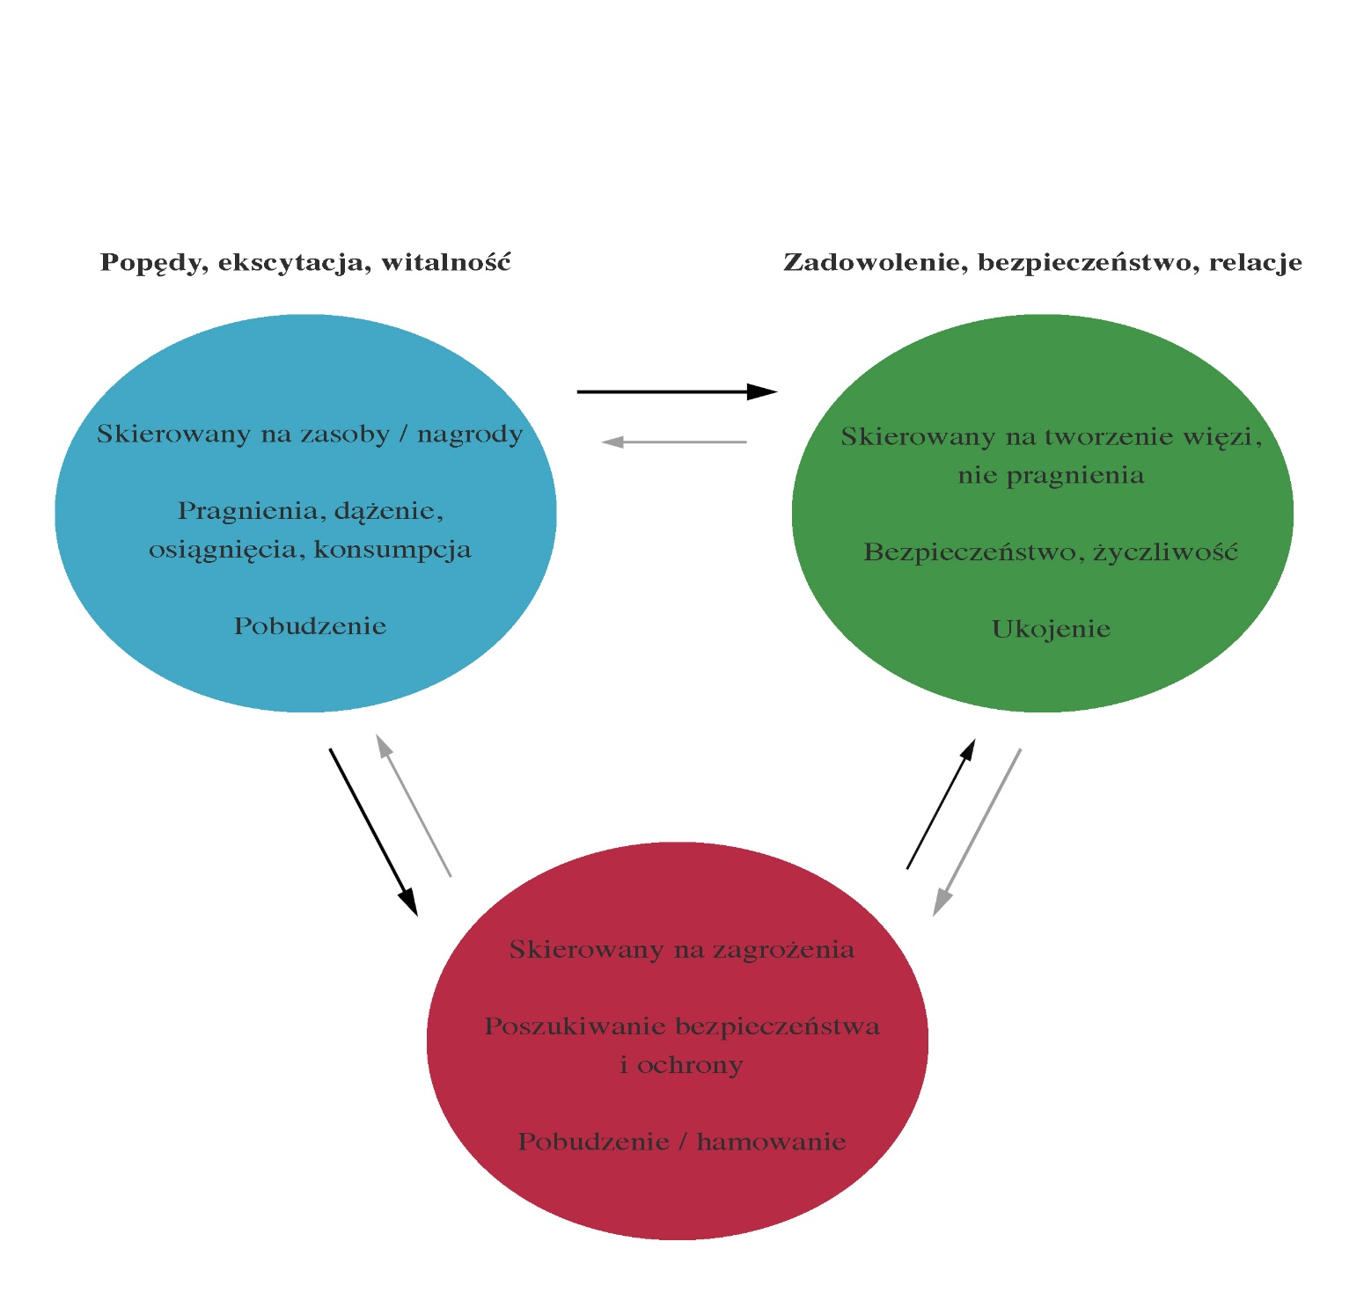
3 systemy regulacji emocji (wg Paula Gilberta)

Slide 19

Neuroplastyczność mózgu
Rick Hanson

Slide 20
Dlaczego trening uważności i współczucia
jest ważny?
Spadek samokrytycyzmu
Silniejsza akceptacja siebie
Silniejsza pozytywna afektywność
Mniejsza reaktywność
Mniejsze wypalenie
Lepsza zdolność rozpoznawania emocji innych i swoich
Notes:
20
20

Slide 21
Uważność w medycynie
Jon Kabat-Zinn - University of Massachusetts Medical Center, Klinika Redukcji Stresu, 1979 – Mindfulness-Based Stress Reduction (MBSR)
Łagodzenie bólu przewlekłego, obniżenie poziomu stresu, poprawa pamięci, równowaga emocjonalna, mniejszy niepokój i depresja, poprawa samooceny, samokontroli, uwagi, jakości snu
Notes:
21
21
21

Slide 22
Lekcje uważności w medycynie
„Podstawowym czynnikiem jest chęć by spotkać drugiego człowieka w jego słabości i sile. Ale to możliwe tylko wtedy gdy potraktujemy tak siebie….wymaga to zwracania uwagi na wszystko co się w nas dzieje…to uważność, ale nie chodzi tylko o technikę. Uważność jest aktem miłości. Chęć patrzenia i bycia blisko, takimi jakimi jesteśmy z innymi jest w istocie wyrazem troski. Wcieleniem współczucia. Które zaczyna się w nas samych. Niezależnie od tego czy szukamy pomocy czy chcemy ją ofiarować jesteśmy jednocześnie zranieni i cali.
To współzależność.”
~Saki Santorelli

Slide 23

Uważność i współczucie w medycynie
Pacjenci, personel, komfort leczenia i bycia leczonym
Empatia vs współczucie
Wypalenie zawodowe
Badania diagnostyczne/pilotażowe

Slide 24
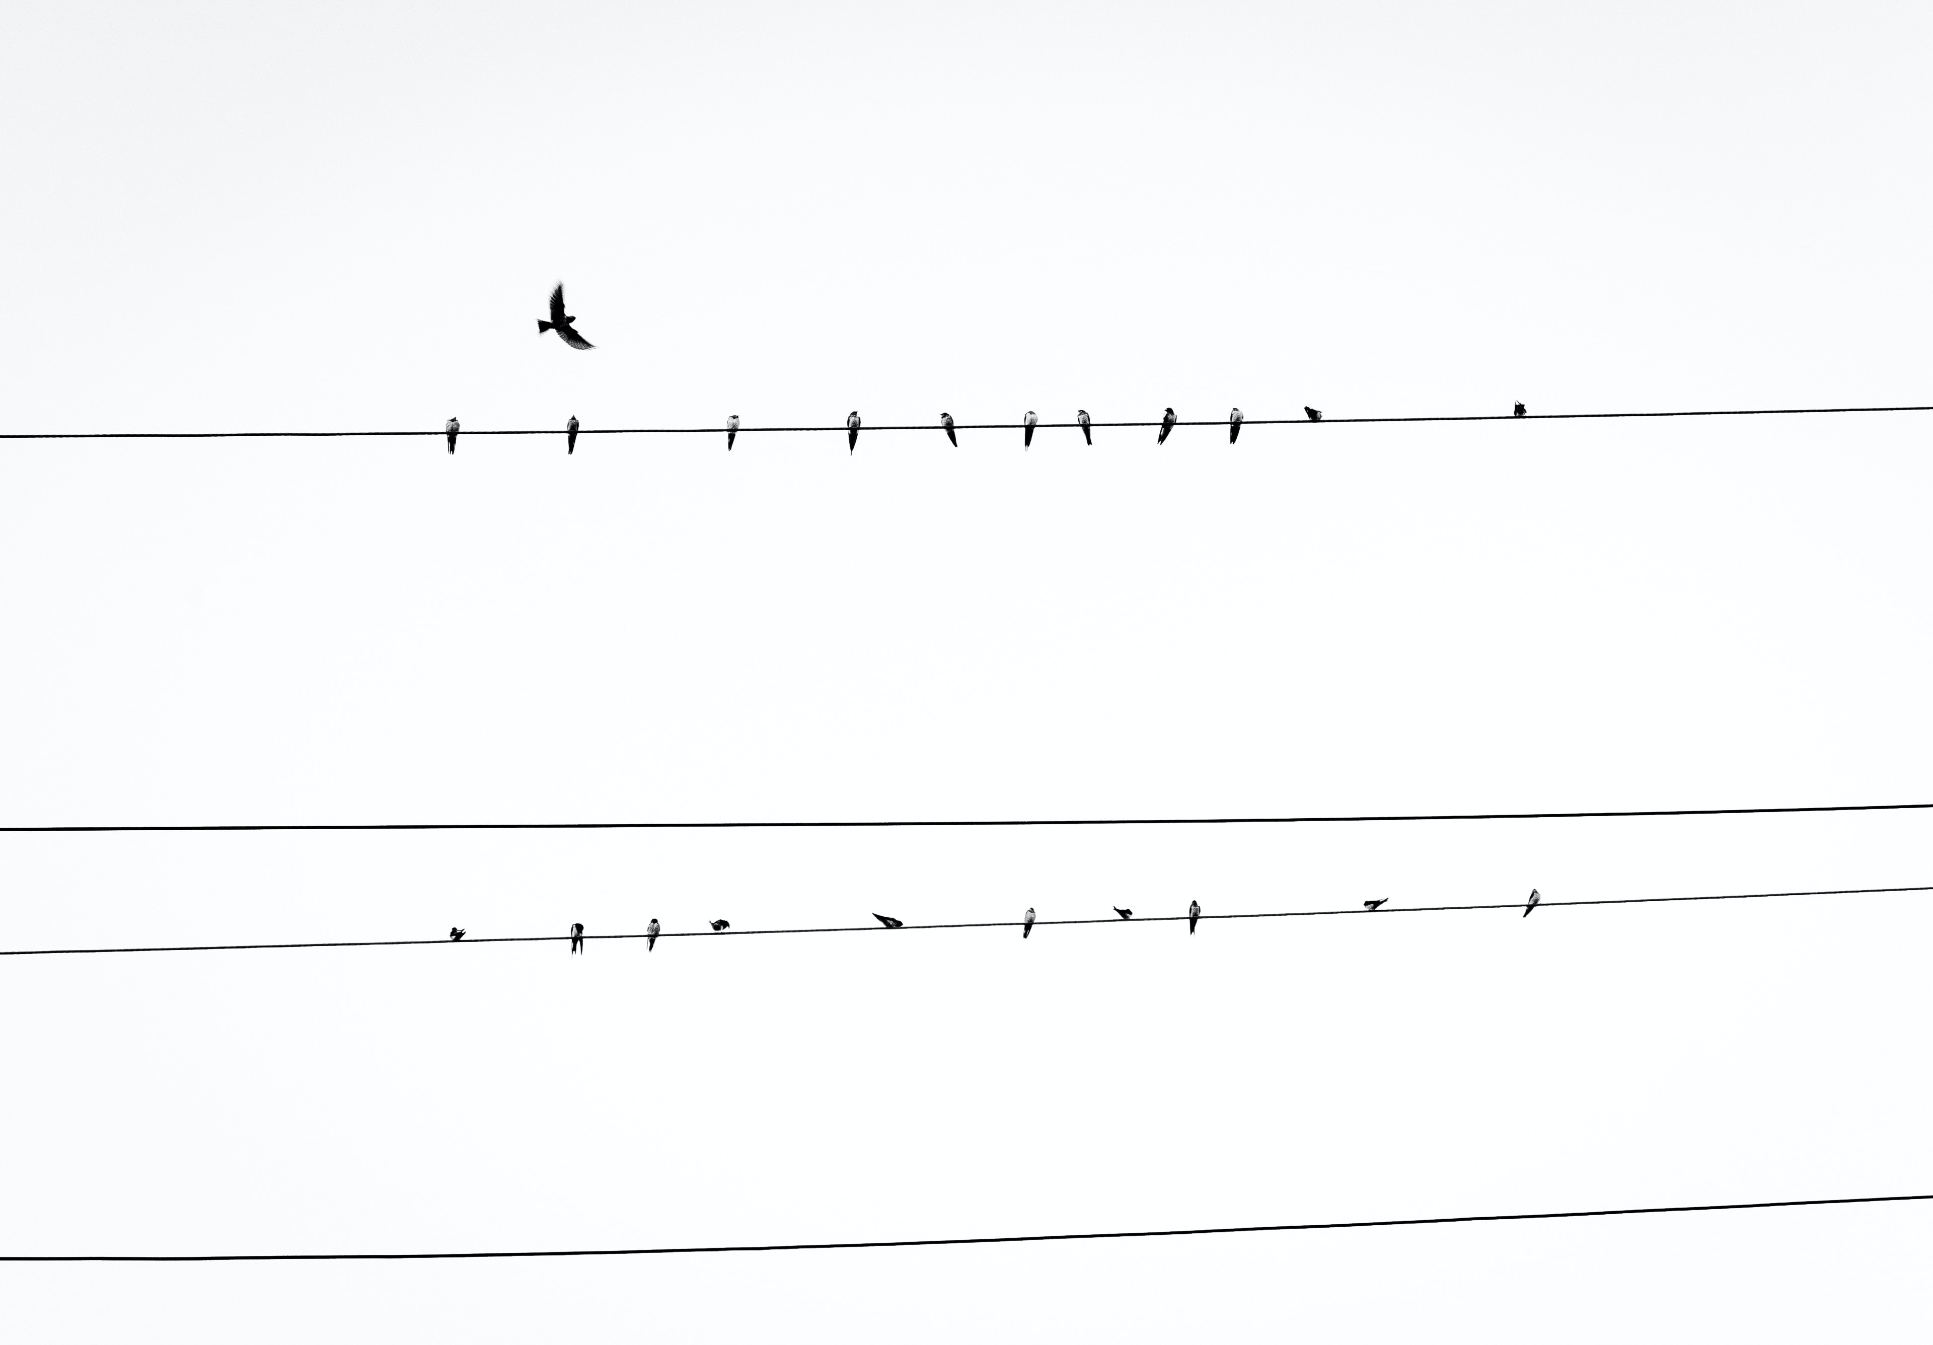
„Wypalenie zawodowe bierze się nie tyle z potrzeby niesienia pomocy
co z silnej potrzeby dostrzeżenia jej efektów”.
~Saki Santorelli

Slide 25
Badania pilotażowe
Uważność i prężność jako zasoby indywidualne zmniejszające zagrożenie wypalenia zawodowego
(Sekułowicz M., Boroń-Krupińska K., Kwiatkowski P., Jabłonkowska J.)
56 lekarzy
Płeć: Kobiety: N=38 Mężczyźni: N= 18
Wiek: 27-60 lat
Staż pracy: 2-34 lat
Miejsce zatrudnienia: Szpital i przychodnia: N=49; Szpital: N=4; Przychodnia: N=3;
Specjalizacja: Medycyna rodzinna (interna) N=32; Pediatria N=9; Chirurgia N=11; Inne=4
Dobór próby: losowy (indywidualna decyzja o przystąpieniu do badań)
(Zgoda Senackiej Komisji ds. Etyki Badań Naukowych nr24/2018)

Slide 26
Badania pilotażowe
Uważność i prężność jako zasoby indywidualne zmniejszające zagrożenie wypalenia zawodowego
(Sekułowicz M., Boroń-Krupińska K., Kwiatkowski P., Jabłonkowska J.)
1) Pięciowymiarowy Kwestionariusz Uważności (FFMQ-Five Facet Mindfulness Questionnaire), Baer i wsp. 2006, polska adaptacja Radoń 2014;
2) Kwestionariusz Wypalenia wg Maslach (Maslach Burnout Inventory- HSS,1996);
3) Obszary życia zawodowego (Areas of Work Life Survey)– Maslach i Leiter 2010;
4) Skrócony Kwestionariusz badający cechy osobowości (Wielkiej Piątki), International Personality Item Pool Polish Version/ M. B. Donnellan, F. L. Oswald, M.B. Baird, E. R. Lucas (2006)/ E. Topolewska, E. Skimina, W. Strusa, J. Cieciuch, T. Rowiński (2014);
5) Skala Pomiaru Prężności (SPP-25, 2008), Z. Juczyński i N. Ogińska- Bulik;
6) Inwentarz do pomiaru sposobów radzenia sobie ze stresem (Mini-COPE) Carver C,/ Z. Juczyński, N. Ogińska-Bulik.

Slide 27
Uważność a wypalenie zawodowe wyniki badań
Korelacja uważności i wypalenia zawodowego z p<0,05
Uważność | EW | DP | OO
 | -0,50 | -0,43 | 0,51
Niereaktywność | -0,58 | -0,38 | 0,54
Obserwowanie | -0,05 | -0,35 | 0,29
Świadoma obecność | -0,40 | -0,39 | 0,35
Opisywanie | -0,30 | -0,28 | 0,32
Nieocenianie | -0,34 | -0,04 | 0,18

Slide 28

Wnioski
Im wyższy poziom uważności tym mniejsze ryzyko wypalenia zawodowego.
Uważność stanowi bufor w sytuacjach przewlekłego stresu.
Jest chroniącym czynnikiem przeciwdziałającym wypaleniu zawodowemu na poziomie indywidualnym.
Odgrywa znaczącą rolę w budowaniu dobrostanu lekarzy.

Slide 29
W praktyce
Kolejne kroki, interwencje…powrót do ciała, zmysłów…
Trzon praktyki
O praktykach uważności i współczucia dla różnych grup i potrzeb
Pomocne w byciu uważnym na co dzień:
- 3 minuty na oddech
- przerwa na współczucie
- kalendarz przyjemnych i nieprzyjemnych zdarzeń

Slide 30
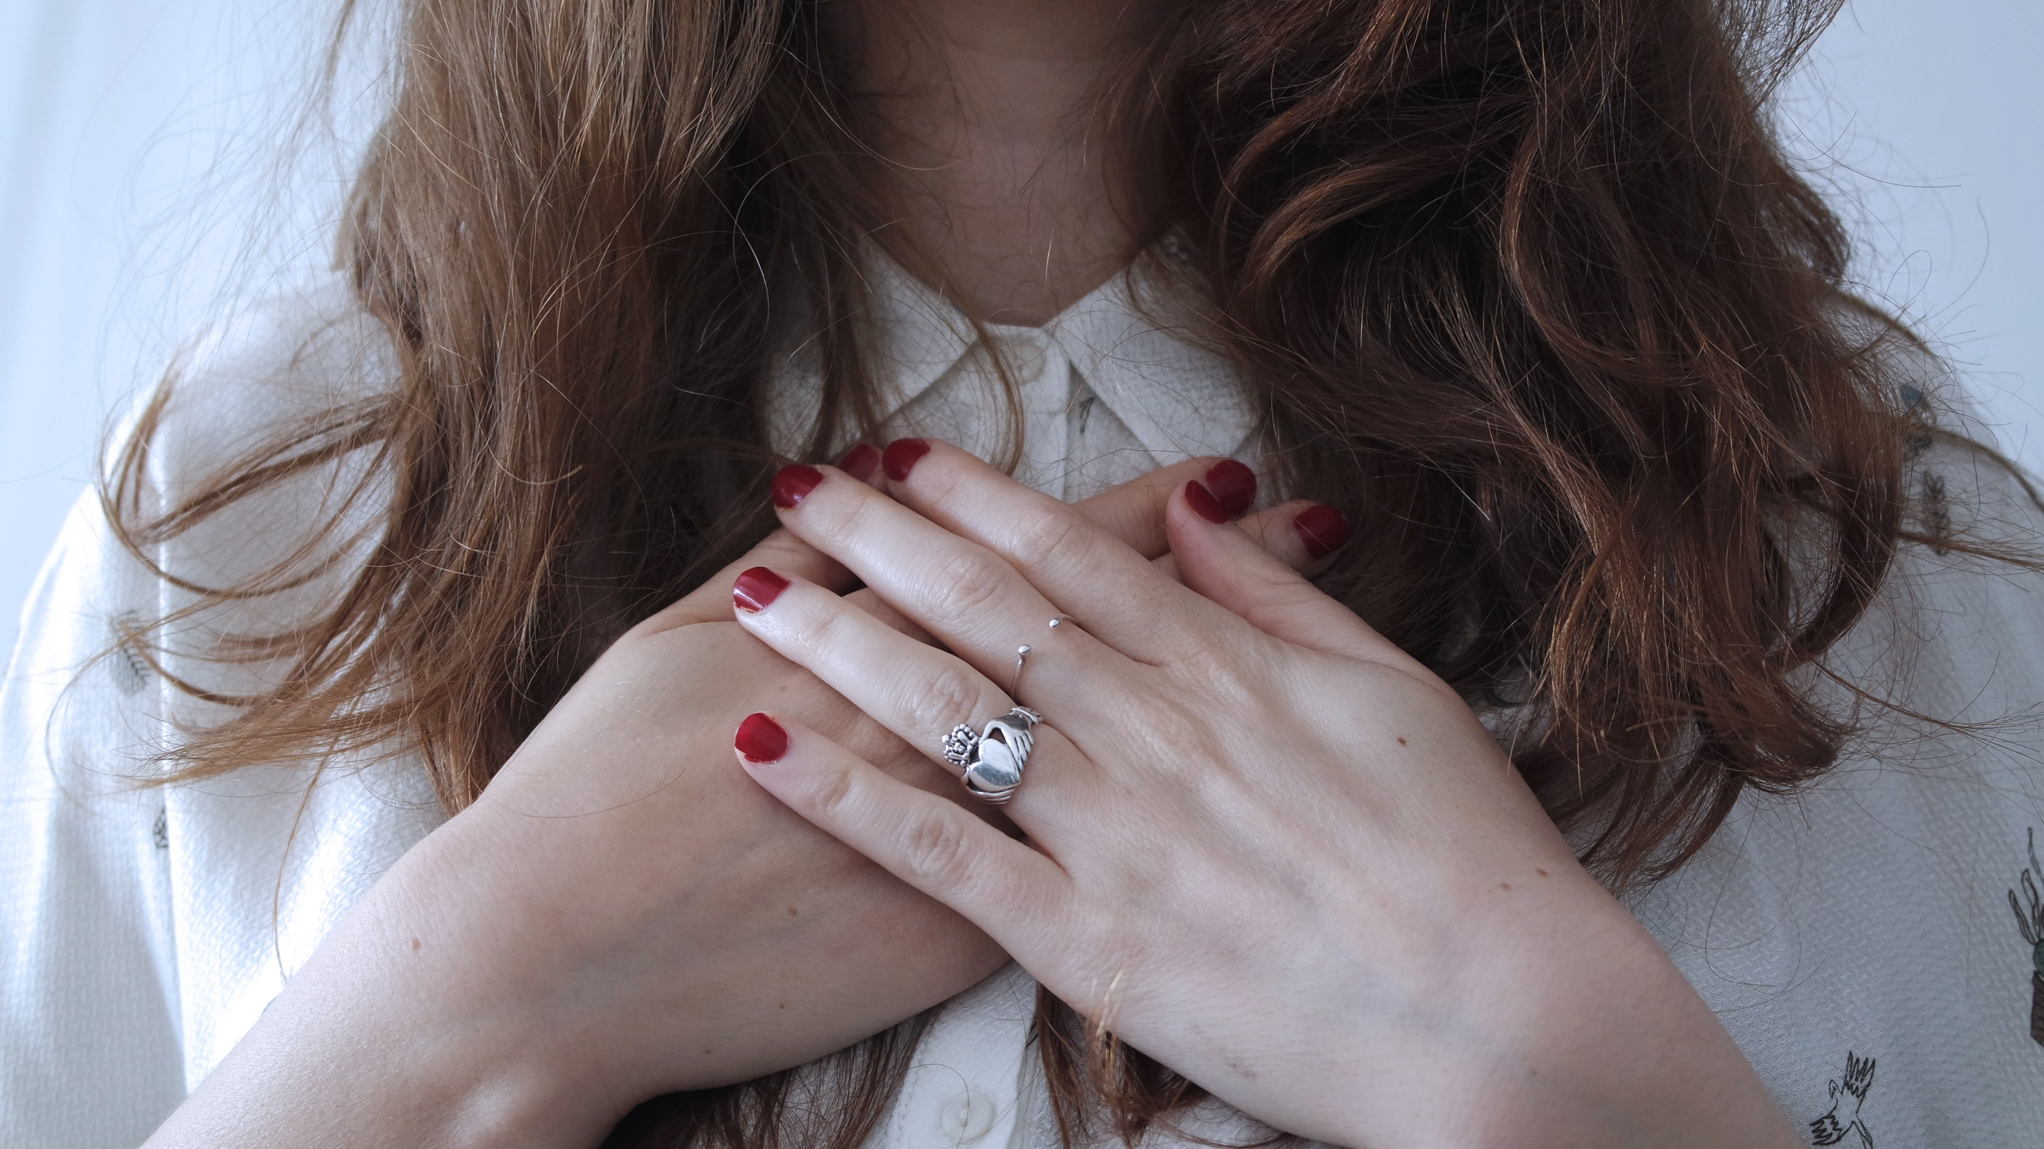
Wchłanianie dobra - praktyka

Slide 31

Rozbity, a jednak cały
„To poprzez rozpoznanie i uznanie naszych pęknięć, chropowatości i złożoności naszego bytu możemy dotrzeć do czegoś co wydawało się nieosiągalne.
To są równocześnie korzenie i owoce praktyki uważności.
Połączenie medytacji i medycyny”.
~Saki Santorelli

Slide 32




Polecane źródła
Notes:
32
32
32

Slide 33

Dziękujemy za uwagę
www.mindfulnessassociation.org.pl
Notes:
33
33
33

